Slide 1



UỶ BAN NHÂN DÂN QUẬN LONG BIÊN
TRƯỜNG MẦM NON ĐỨC GIANG
Đề tài: Nhận biết phân biệt Hình Tròn – Hình Vuông
Lứa tuổi 24 – 36 tháng
Giáo viên: Nguyễn Thị Thu

Slide 2

MỤC ĐÍCH – YÊU CẦU
1. Kiến thức:
- Trẻ nhận biết và gọi đúng tên hình tròn, hình vuông
2. Kỹ năng
- Trẻ biết phân biệt và nói được các từ: hình tròn, hình vuông, to, rõ ràng.
- Trẻ chọn được hình tròn, hình vuông theo yêu cầu khi chơi trò chơi
3. Thái độ
- Trẻ hứng thú tham gia các hoạt động.

Slide 3
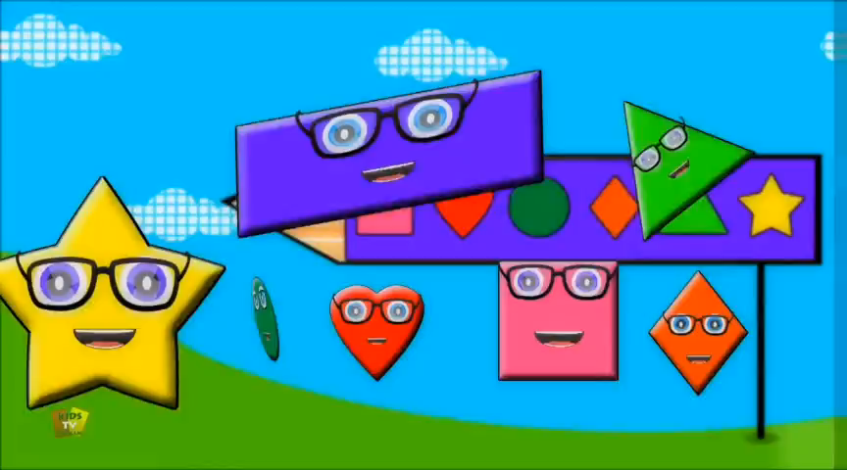

Slide 4



Các con vừa nghe bài hát về các hình dạng đấy
Trong bài hát có nhắc đến những dạng hình học nào?

Slide 5



NBPB: Hình tròn – Hình vuông

Slide 6


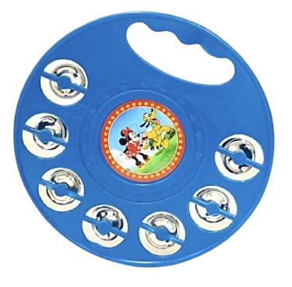
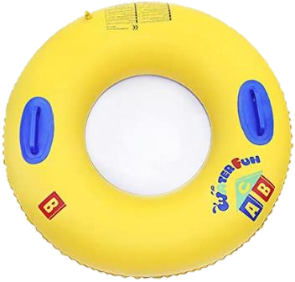

Slide 7



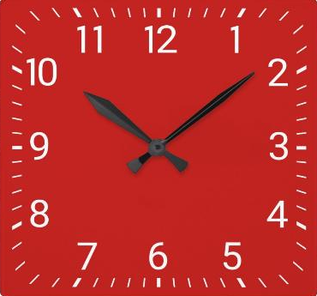

Slide 8




Slide 9




Slide 10

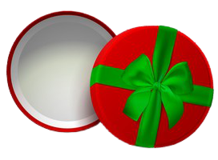
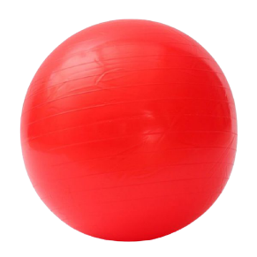

Slide 11




Slide 12
Bé hãy nhìn xem hình gì biến mất
Hình tròn
Hình vuông

Slide 13


TRÒ CHƠI: BÉ TINH MẮT
Bé hãy tìm các đồ vật có dạng hình tròn, hình vuông theo yêu cầu của cô

Slide 14
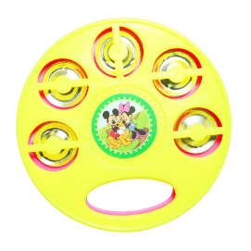
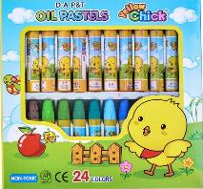


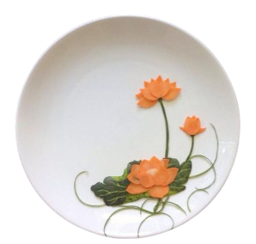

Các bé hãy tìm đồ vật có dạng hình tròn
Hộp bút màu
Cái xắc xô
Quả bóng
Cái đĩa

Slide 15
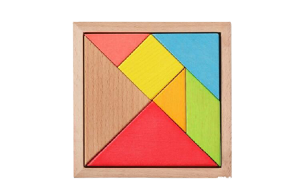


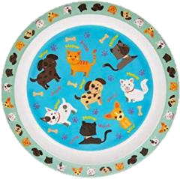

Các bé hãy tìm đồ vật có dạng hình vuông
Hộp bánh
Bộ đồ chơi
Cái đồng hồ
Cái đĩa

Slide 16


TRÒ CHƠI: BÉ TÌM ĐÚNG

Slide 17

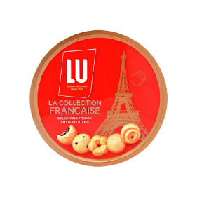

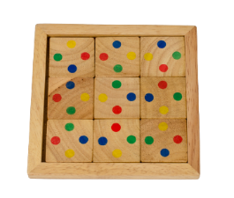
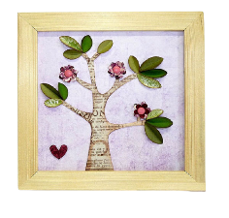

Slide 18
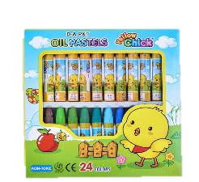
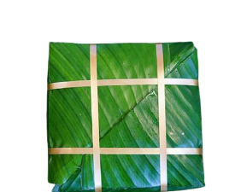

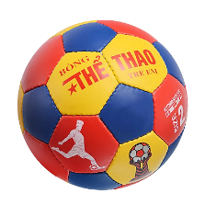

Slide 19


Slide 20


HẸN GẶP LẠI CÁC CON Ở BUỔI HỌC TIẾP THEO

